Slide 1


Paliatīvās aprūpes pakalpojumu attīstība Latvijā
Senioru lietu padome
16.09.2026.

Slide 2


Paliatīvās aprūpes definīcija: Ārstniecības likuma 1. pants
31) … starpdisciplināra, holistiska tādu pacientu aprūpe, kuru slimība ir dzīvildzi ierobežojoša un nav radikāli ārstējama, ar mērķi novērst vai mazināt slimības radītās ciešanas, lai nodrošinātu iespējami augstu dzīves kvalitāti pacientam un atbalstu viņa ģimenei. Paliatīvā aprūpe ietver ārstēšanu un slimības radīto simptomu novēršanu, hospisa aprūpi personām ar prognozējamo dzīvildzi līdz sešiem mēnešiem, psiholoģisku, sociālu un garīgu atbalstu, kā arī atbalstu pacienta piederīgajiem sērošanas periodā pēc tuvinieka zaudējuma;
Notes:
Standarts - aktīva un visaptveroša to cilvēku aprūpe, kuru izārstēšana vairs nav iespējama
mērķis - uzlabot cilvēka un viņa ģimenes dzīves kvalitāti
standarts - holistiskais (visaptverošais) aprūpes modelis
integratīva un starpnozaru/starpdisciplināra aprūpe, iekļaujot medicīnisko, psiholoģisko, sociālo un garīgā atbalsta jomu
minimums – paliatīvā medicīniskā aprūpe, profesionāls psiholoģiskais (psihologs, psihoterapeits), sociālais (sociālais darbinieks) un garīgais atbalsts (kapelāns), sākot no brīža, kad tiek noteikta diagnoze līdz brīdim, kad atbalsts jāsniedz sērojošiem tuviniekiem pēc cilvēka nāves
labā prakse – pakalpojuma nodrošināšana dzīvesvietā (cilvēka mājās)

Slide 3
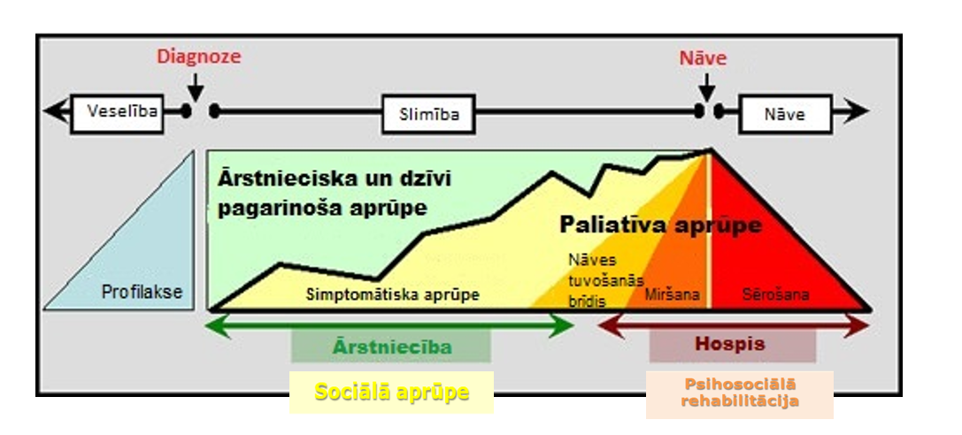
Integrētais cilvēka aprūpes modelis
! Optimāla (veselības un sociālās) aprūpes nepārtrauktības nodrošināšana un atbalsta sniegšana ģimenes locekļiem
Adaptēts no Frank.D.Ferris, 2000

Slide 4
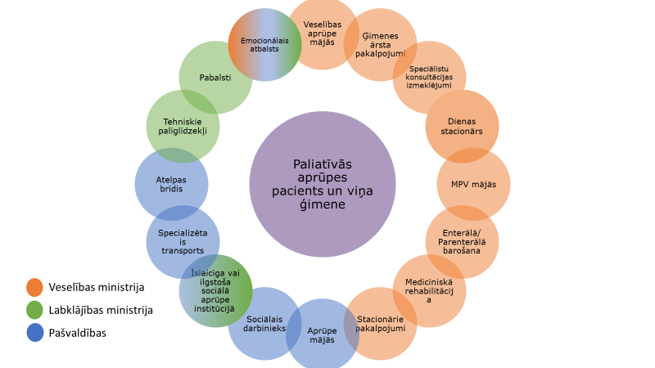
Atbalsts paliatīvās aprūpes pacientam

Slide 5
Valsts apmaksāts pakalpojums- paliatīvās aprūpes mobilās komandas pakalpojums pacienta dzīvesvietā,
(uzsākts 2024.gada 1.janvārī)
Veselības aprūpe (VM joma)
Sociālie pakalpojumi (LM joma)
Integrēts, uz pacientu orientēts valsts apmaksāts pakalpojums

Slide 6
Paliatīvās aprūpes mobilās komandas pakalpojuma mērķa grupa
Pakalpojumu var saņemt pilngadīga persona, kurai ir IV vai V līmeņa stacionārās ārstniecības iestādes ārstu konsīlija lēmums par nozīmētu paliatīvo aprūpi dzīvesvietā un norādi par prognozētu dzīvildzi līdz sešiem mēnešiem
Šo personu tuvinieki var saņemt konsultācijas par aprūpi, tehnisko palīglīdzekļu lietošanu un psihosociālo atbalstu, t.sk. sērošanas posmā

Slide 7
Paliatīvās aprūpes mobilās komandas pakalpojuma saturs
Pacients un viņa ģimene (mājas vidē)
Psihosociālā rehabilitācija
Veselības aprūpes pakalpojumi
Tehniskie palīglīdzekļi
Sociālā aprūpe
Koordinators
Transportēšana veselības aprūpes pakalpojumu saņemšanai ārstniecības iestādē
Konsultācijas un diennakts atbalsts

Slide 8
Paliatīvās aprūpes mobilās komandas pakalpojuma sociālās komponentes saņēmēju skaits
(2024 -30.06.2026.)
 | I cet. 2024 | II cet. 2024 | III cet. 2024 | IV cet. 2024 | I cet. 2025 | II cet. 2025 | III cet. 2025 | IV cet. 2025 | I cet. 2026 | II cet. 2026
Pakalpojuma saņēmēju skaits vidēji mēnesī | 241 | 456 | 594 | 714 | 793 | 927 | 1 033 | 1 052 | 1 109 | 1 145
Pakalpojuma saņēmēju skaits 2024. gadā (unikālais skaits) | 408 | 833 | 1 301 | 1 860
Pakalpojuma saņēmēju skaits 2025. gadā (unikālais skaits) |  |  |  |  | 1 129 | 1 706 | 2 316 | 2 899
Pakalpojuma saņēmēju skaits 2026.gadā (unikālais skaits) |  |  |  |  |  |  |  |  | 1 491 | 2 083
Pakalpojuma saņēmēju skaits KOPĀ no 01.01.2024. (unikālais skaits) | 408 | 833 | 1301 | 1860 | 2433 | 3010 | 3620 | 4203 | 4824 | 5416

Slide 9
Paliatīvās aprūpes mobilās komandas pakalpojuma sociālās komponentes finansējums un rezultatīvie rādītāji
 | mērvienība | 2024. gada fakts | 2025. gada fakts | 2026. gada plāns
 |  |  |  | atbilstoši izpildei līdz 01.07.2026.
Klientu dienu skaits | dienas | 128 062 | 272 609 | 353 094
Pakalpojuma saņēmēju skaits vidēji mēnesī | personas | 356 | 757 | 981
Unikālais pakalpojuma saņēmēju skaits | personas | 1 860 | 2 899 | 3 296
Vidēji pakalpojuma sniegšanas laiks uz 1 klientu gadā | dienas | 69 | 94 | 107
Pakalpojuma izdevumi/ KOPĀ | euro | 6 077 178 | 14 563 599* | 17 717 376**
Pakalpojuma izdevumi vidēji uz 1 personu | euro | 3 267,30 | 5 023,66 | 5 375,42
 |  |  | *t.sk. 9.2 milj. euro LNG finansējums | **t.sk. 5,9 milj. euro LNG finansējums

Slide 10
Paliatīvās aprūpes mobilo komandu pakalpojuma
veselības komponente
 | 2025. I pusgads | 2025. II pusgads | 2026. I pusgads
Pacientu skaits | 1 793 | 2 175 | 2 406
 |  | +21% pret iepriekšējo pusgadu | +11% pret iepriekšējo pusgadu
Pakalpojuma saņēmēju skaits turpina pieaugt - pakalpojumu bieži saņem paliatīvās aprūpes pacienti pirms hopsiss posma

Slide 11
Paliatīvās aprūpes mobilās komandas pakalpojuma
pilnveide
1. Apmaksas modeļa maiņa
2. Atkārtota pacienta izvērtēšana
3. Kvalitātes un rezultātu komponente
4. Risinājums ilgstošai aprūpei
Priekšlikumi
Pēc noteikta perioda (piem., 180 dienām):
Samaksu un uzraudzību papildināt ar:
Pacientiem ar ilgstošām kompleksām vajadzībām:
atkārtoti izvērtēt veselības stāvokli un aprūpes vajadzības
noteikt piemērotāko turpmākās aprūpes veidu
attīstīt integrētu veselības un sociālās aprūpes modeli
nodalīt hospisa posmu no ilgstošas aprūpes vajadzībām
maksājuma gradācija atkarībā no pakalpojuma posma / aprūpes intensitātes
gadījuma maksa par aprūpes epizodi ar atsevišķu samaksu pēc 180 dienām
vienotiem kvalitātes indikatoriem un rezultātu monitoring
kvalitātes maksājuma daļu
Mērķis: samaksu ciešāk sasaistīt ar faktisko aprūpes apjomu
Nosacījums: pacients nedrīkst palikt bez nepieciešamā atbalsta
Mērķis: vienota kvalitātes pieeja visiem pakalpojuma sniedzējiem
Mērķis: pacientam atbilstošs pakalpojums arī pēc hospisa posma
Risinājumu kombinācija, lai saglabātu pakalpojuma pieejamību, vienlaikus sasaistot finansējumu ar pacienta vajadzībām un faktisko aprūpes intensitāti

Slide 12
Būtiskākie darba grupas paliatīvās aprūpes attīstībai secinājumi
Pieejami dažādi pakalpojumi abos sektoros, bet trūkst to savstarpēja koordinācija
                - Integrēta aprūpe mājās – pilotprojekts pilngadīgām personām, kas deklarētas un dzīvo Rīgā
                - no 01.01.2028. veselības punkta izveide SAC ar 49+ klientiem (obligāta prasība)
                - slimnīca mājās - stacionāra līmeņa ārstēšana dzīvesvietā
                2. Iztrūkstošs pakalpojums – ilgstoši aprūpējamiem hroniski slimiem pacientiem
Dzīvesvieta (t.sk. SAC)
Starpposms
Paliatīvās aprūpes mobilās komandas
Iztrūkst integrēts pakalpojums:
pakalpojuma saturs;
pakalpojuma sniegšanas vieta;
finansēšanas modelis.
Atbilstoši kritērijiem:
veselības aprūpe mājās;
medicīniskā rehabilitācija mājās;
MPV mājās;
enterālā/parenterālā barošana;
+ sociālā aprūpe, TPL.
Pacienti ar ierobežotu dzīvildzi
veselības un sociālās aprūpes pakalpojumi mājās;
noteikts gadījuma vadītājs;
emocionālais atbalsts;
transports;
TPL.
                3. Stiprināms metodiskais atbalsts vienotas izpratnes un pieejas nodrošināšanai

Slide 13

ESF + projekts “Atbalsts paliatīvās aprūpes sistēmas pilnveidošanai”
❗ Mērķis - pilnveidot paliatīvās aprūpes pakalpojumu personas dzīvesvietā un palielināt tā pieejamību, sekmējot cilvēka neatkarīgas dzīves iespējas un dzīves kvalitātes saglabāšanu
Risināmās problēmas
veselības aprūpes komponente un sociālā komponente nav savstarpēji integrētas, pēctecīgas vai koordinētas
atbalsts personas dzīvesvietā ir nepietiekams
lielākā daļa sociālie pakalpojumi tiek nodrošināti vispārējā kārtībā, neņemot vērā paliatīvās aprūpes pacientu specifiskās vajadzības
gan pacientiem, gan tuviniekiem ir par maz psihosociāla atbalsta
formāliem un neformāliem aprūpētājiem ir nepietiekošas zināšanas un izpratne par paliatīvo aprūpi
gan pacientiem, gan tuviniekiem trūkst izpratnes par paliatīvas aprūpes būtību, valda stereotipi
Mērķa grupa
pilngadīgas personas, kurām atbilstoši normatīvajiem aktiem par veselības aprūpes pakalpojumu organizēšanu un samaksu ir nepieciešama paliatīvā aprūpe, un personas, kurām paliatīvās aprūpes nepieciešamība noteikta ar ārstu konsīlija lēmumu
ar paliatīvās aprūpes pacientu vienā mājsaimniecībā dzīvojušas vai dzīvojošas personas un personas, starp kurām pastāv radniecības vai svainības attiecības, vai citas aprūpē iesaistītās personas
sociālo pakalpojumu sniedzēju speciālisti, tai skaitā izmēģinājumprojektos un psihosociālā atbalsta sniegšanā iesaistītie speciālisti, neformālie aprūpētāji un brīvprātīgā darba veicēji

Slide 14
1d. Profesionālās pilnveides un veiktspējas stiprināšanas pasākumi par paliatīvās aprūpes principiem
vadlīnijas, domnīcas, atbalsta (vasaras) skolas, reģionālās konferences, semināri reģionos, pieredzes apmaiņas, lekcijas, apmācību nodrošināšana atbalsta sniedzējiem
Projekta darbības
3d.Psihosociālais atbalsts dzīvesvietā – atbalsta grupas un līdzinieku grupas
5d. Komunikāciju un vizuālā identitāte
6d. Projekta vadība
B
D
A
C
E
2d. Sociālās komponentes izmēģinājumprojekti – atelpas brīdis, īslaicīgā aprūpe institūcijā, psihosociālais atbalsts stacionārā
4d. Sabiedrības izpratnes veicināšanas pasākumi - kampaņas, konferences, ceļa kartes

Slide 15
Aktuālākie notikumi 2026.gadā – formālajiem un neformālajiem aprūpētājiem, t.sk. ģimenes locekļiem
14.oktobrī Rīgā Paliatīvās aprūpes mēneša atklāšanas seminārs “Paliatīvā aprūpe no definīcijas līdz cilvēkcentrētai pieejai”
Oktobrī pieredzes apmaiņas brauciens uz Liepāju pie paliatīvās aprūpes pakalpojumu sniedzējiem
Oktobrī – novembrī - decembrī 5 tematiskas atbalsta skolas 5 reģionos
Oktobrī – novembrī- decembrī – domnīcu cikls 5 reģionos par atelpas brīža un īslaicīgās aprūpes pakalpojumiem
Novembra sākumā – Rīgā «Nacionāla mēroga starpprofesionāla konference par paliatīvo aprūpi»
Gada nogalē pieredzes apmaiņas pasākums pie Rīgas pakalpojumu sniedzējiem
Sekojiet līdzi LM mājas lapā https://www.lm.gov.lv/lv/jaunumi
un FB https://www.facebook.com/labklajibasministrija/

Slide 16
Aktuālākie notikumi 2027.gadā – formālajiem un neformālajiem aprūpētājiem, t.sk. ģimenes locekļiem
Gada vidū atbalsta un līdzinieku grupas Rīgā un reģionos
Gada otrajā pusē uzsākas mācības SIVA - pamatzināšanas par paliatīvo aprūpi, komunikācijas prasmes, aprūpes prasmes, emocionālā un garīgā atbalsta sniegšana, pašaprūpe un robežu noteikšana, juridiskie un ētiskie aspekti u.c.
Visa gada laikā vēl 5 tematiskas atbalsta skolas 5 reģionos
Visa gada laikā 5 tiešsaistes lekcijas
Visa gada laikā 4 semināri 4 reģionos
Gada otrajā pusē atelpas brīža un īslaicīgās aprūpes pakalpojumu pilotprojektu uzsākšana Rīgā un reģionos
Gada otrajā pusē psihosocālais atbalsts stacionāros
Gada otrajā pusē kampaņas ietvaros publiski pasākumi
Sekojiet līdzi LM mājas lapā un FB https://www.lm.gov.lv/lv/jaunumi
un FB https://www.facebook.com/labklajibasministrija/

Slide 17


Skolas iela 28, Rīga, LV-1331
lm@lm.gov.lv
+371 80205100

